Slide 1


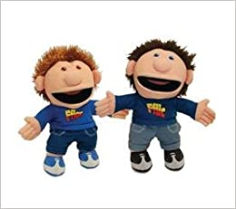




Helpwr Heddiw

Slide 2
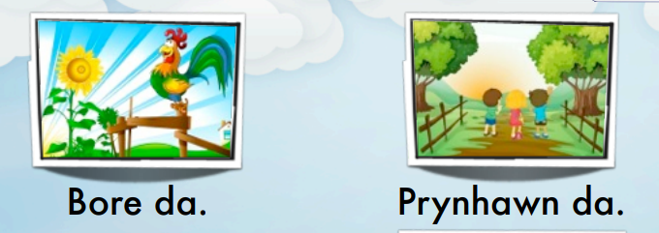

Bore da!
Prynhawn da!

Slide 3


Pwy ydy
Helpwr Heddiw?

Slide 4
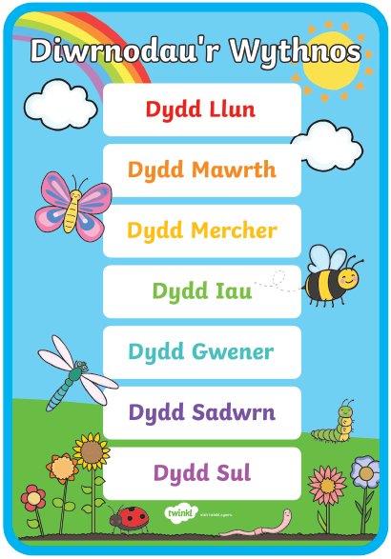

Pa ddiwrnod?

Slide 5
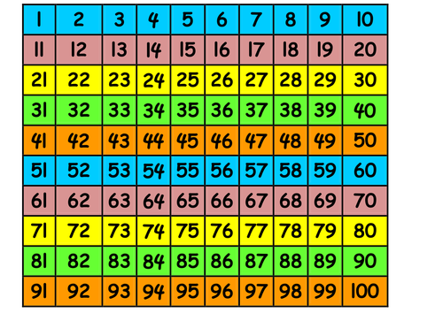
Pa rif?

Slide 6
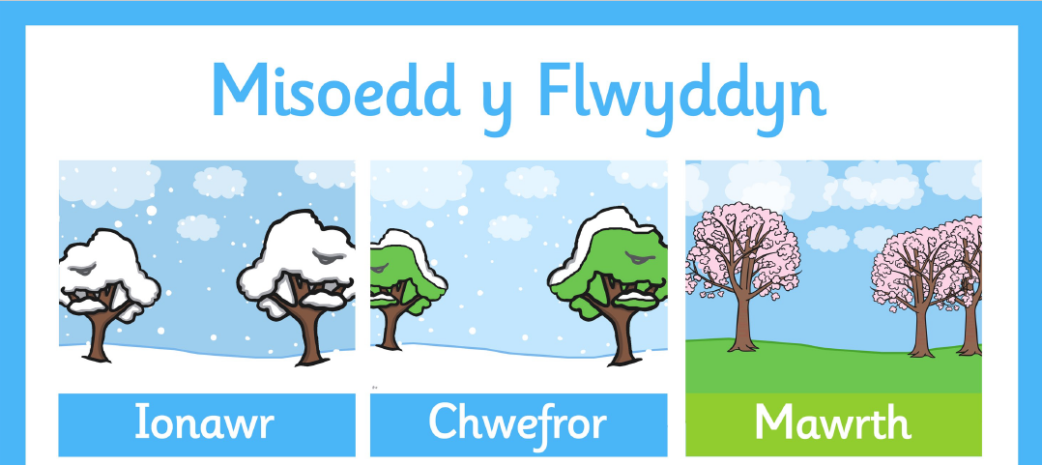


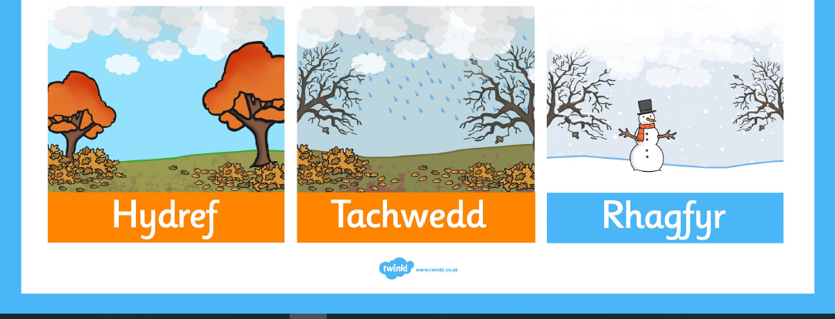
Pa fis?

Slide 7
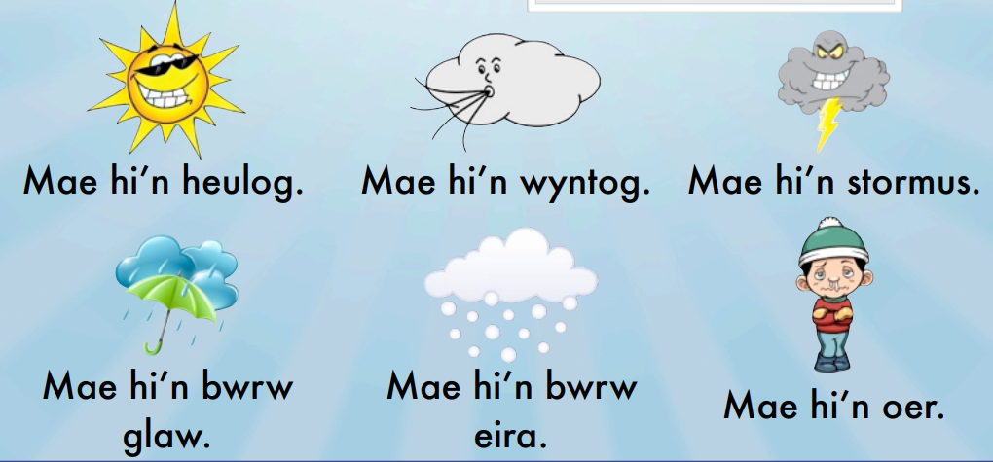

Sut mae’r tywydd heddiw?
Mae hi’n… ac yn…

Slide 8


Beth ydy dy enw di?
……ydw i.

Slide 9


Faint ydy dy oed di?
Dw i’n……oed.

Slide 10
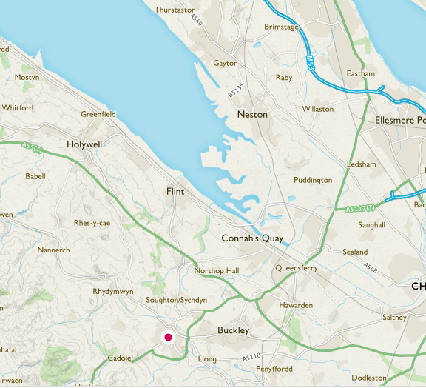

Ble wyt ti’n byw?
Dw i’n byw yn……

Slide 11


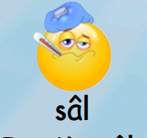





Sut wyt ti?
Dw i’n…… (achos……?)

Slide 12


Pa liw? Dyma…

Slide 13


Pa siap? Dyma…

Slide 14




Canwch efo fi!
Click on the picture for each song below!
Dw i’n hoffi bwyta hufen ia!
Mr Hapus ydw i!
Aderyn Melyn!

